Slide 1
Příkazový řádek

Slide 2
Kde se vzal
Autor Bill Gates (Microsoft)
Součástí všech Windows
Dříve MS DOS nejpoužívanější OS
Dnes stále nepostradatelný
Více verzí DOS (DR-DOS, FreeDOS)
Obsahuje řadu příkazů
Není case sensitive

Slide 3
Co je to Case sensitive?
Case sensitive - anglicky "citlivé na velikost písmen".
Z hlediska citlivosti na velikost písmen jsou například slova "KAMIL" a "kamil" - dva naprosto rozdílné řetězce.
Jinými slovy: pokud je nějaký text "case sensitive", tak velká a malá písmena NEJSOU záměnná. Příklad: "BEGIN", "begin" a "BeGIn" jsou interpretována jako tři různá slova.
Opakem je case-insensitive. Zdroj: https://it-slovnik.cz/pojem/case-sensitive/?utm_source=cp&utm_medium=link&utm_campaign=cp, 6.10.2021

Slide 4
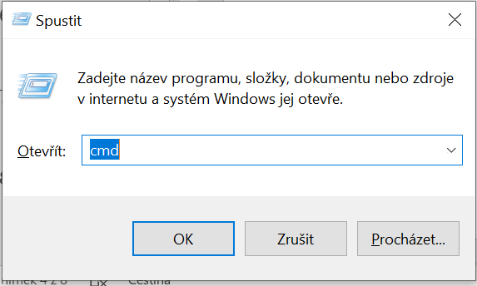
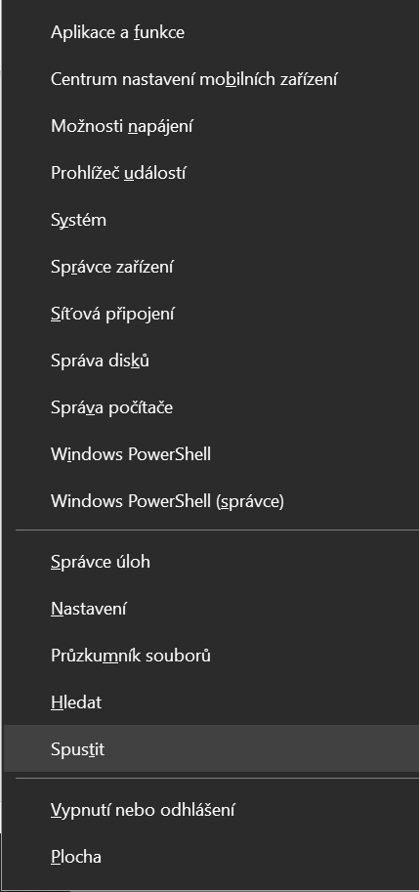
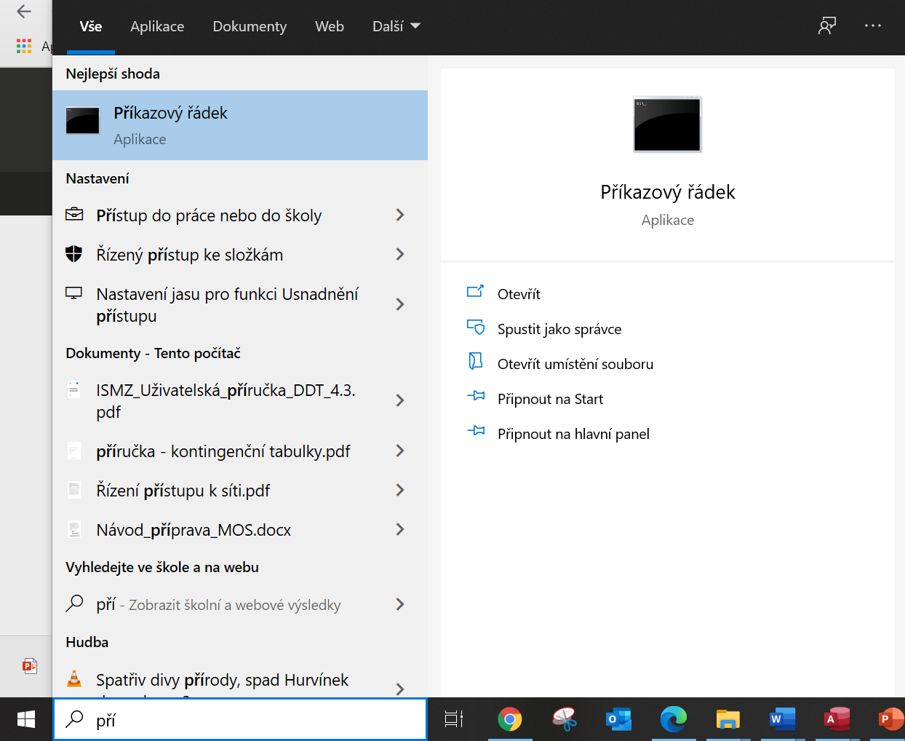
Jak ho spustíme
WIN + R -> cmd.exe
Hlavní panel => Hledání
Win + X => Spustit

Slide 5
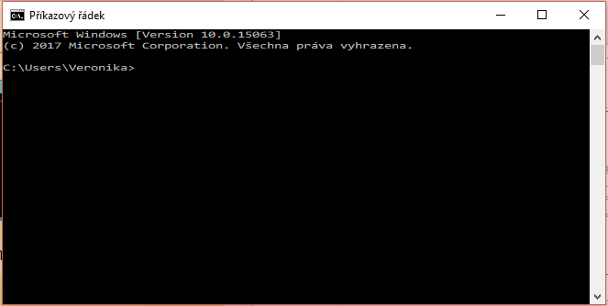
Příkazový řádek I.
Po spuštění jsme v domovském adresáři.

Slide 6
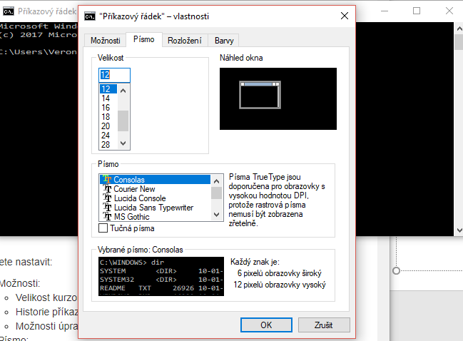
Úprava příkazového řádku

Slide 7
Základní příkazy I.
DIR – vypíše obsah adresáře
CD – pohyb po adresářích (cd.. Přesun do nadřazeného adresáře
MD – vytváří nový adresář
RD – maže adresář
REN – přejmenuje adresář
MOVE – přesun souboru
DEL – maže soubor
COPY – kopírování souborů

Slide 8
Základní příkazy II.
ECHO - vypíše vámi zadaný text, dá se využít v kombinaci s proměnnými (echo %username% vypíše aktuálního uživatele)
TREE - graficky zobrazí adresáře, podadresáře i soubory
HELP – vypíše nápovědu k příkazům
SYSTEMINFO – informace o základní konfiguraci systému
PING – testuje dostupnost vzdáleného počítače
TRACERT – cesta komunikace v síti
IPCONFIG – nastavení síťového rozhraní
příkazy lze zapisovat do tzv. dávek (sled příkazů, které se automaticky spustí po spuštění dávky (textový soubor s koncovkou *.BAT, *.CMD)
Dávkový soubor kalkulačka

